Slide 1

김영한-SpringBoot

Slide 2
강의 자료

Slide 3
강의 자료
출처 : 인프런
강사님 : 김영한
강의명 : 스프링 입문 – 코드로 배우는 스프링 부트, 웹 MVC,DB 접근 기술

Slide 4
섹션 1. 프로젝트 생성

Slide 5
4:00
SNAPSHOT의 의미

Slide 6
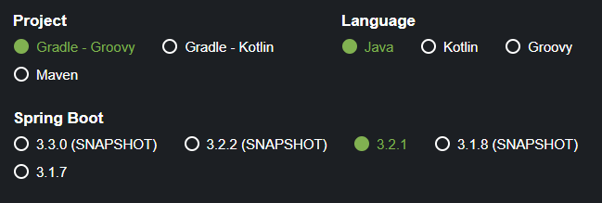
4:00
SNAPSHOT의 의미
<참고>
https://start.spring.io/사이트에 접속합니다.
SNAPSHOT 이라고 작성돼 있는 부분은 아직 상용화 할 정도로 개발되지는 않은 버전을 의미합니다. SNAPSHOT이 작성돼 있지 않은 버전을 선택하여 생성합니다

Slide 7
4:50
Spring.io 기본 설정

Slide 8
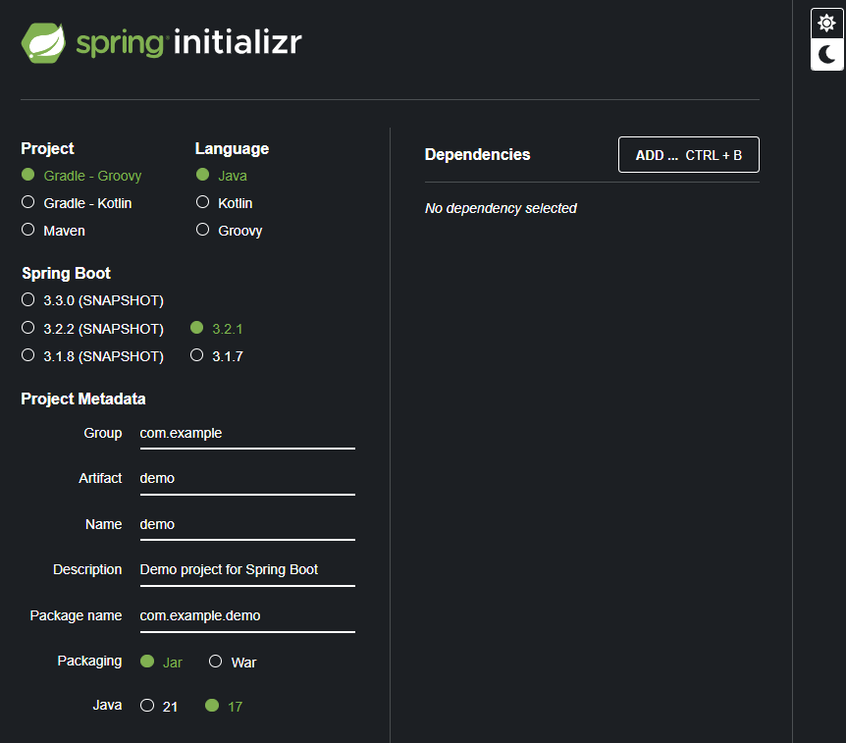
4:50
Spring.io 기본 설정
<참고>
지금 옆에 보이는 화면에서 다음 화면처럼 설정해 줍니다.
<추가 설명>
Group = Domain 설정 (hello라고 적어줘도 문제 없음)
Artifact = 프로젝트 명

Slide 9
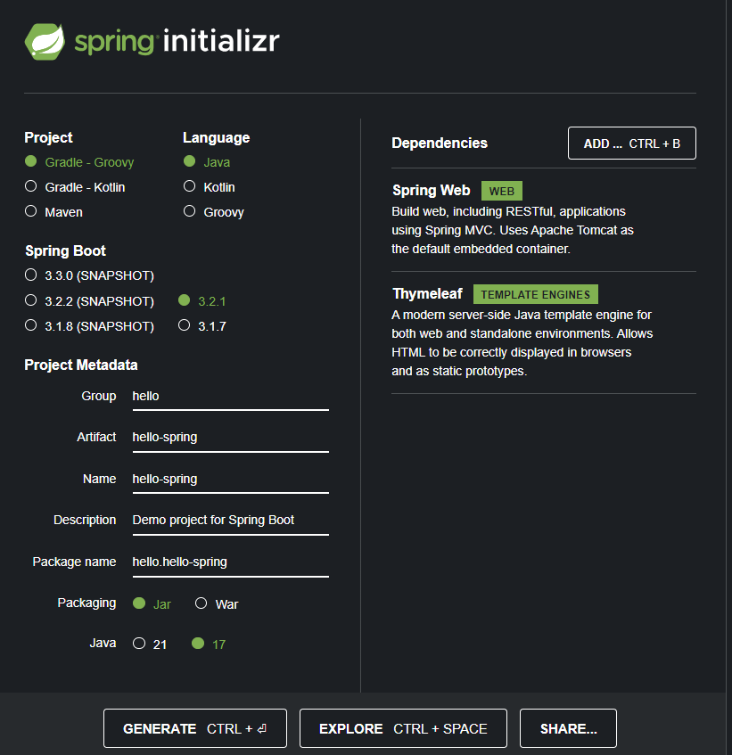

4:50
Spring.io 기본 설정
<참고>
기본 설정을 마친 뒤, GENERATE버튼을 클릭합니다
그럼, 설정이 담긴 파일이 다운로드 됩니다
<실수>
1. Project에서 Geadle이 아니라, Maven을 선택해야 합니다

Slide 10
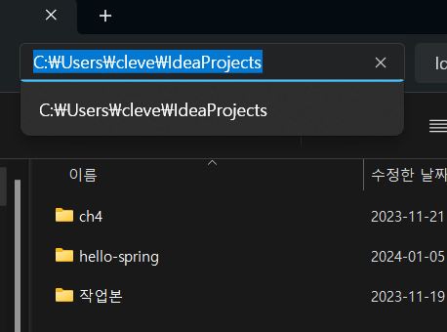
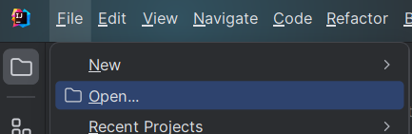
4:50
Spring.io 기본 설정
<참고>
다운로드 된 파일을 아래 사진 경로에 넣고, 압축을 해제합니다.
인텔리제이를 실행합니다
File > Open을 클릭합니다

Slide 11
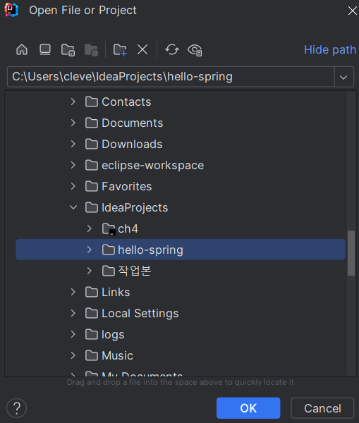
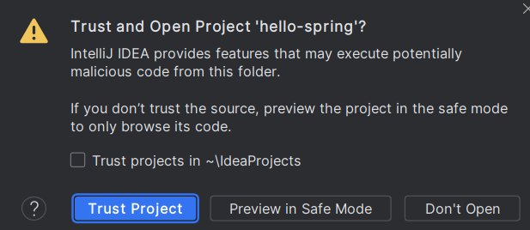
4:50
Spring.io 기본 설정
<참고>
경로를 확인하고, hello-spring을 누른 뒤, OK버튼을 클릭합니다
믿을 수 있는 프로젝트니? 라는 뜻인데 믿는다고 선택해줍니다.

Slide 12
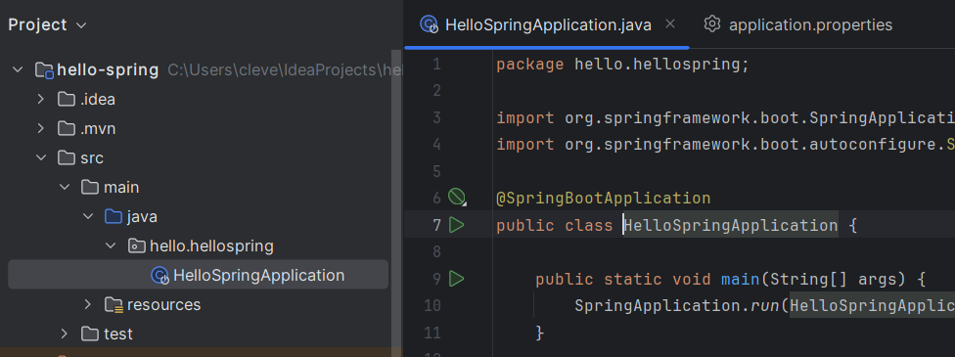

4:50
Spring.io 기본 설정
<참고>
메이븐 업데이트를 진행하고, 프로그램을 실행해 본다.
<에러 발생>
프로그램 실행 버튼이 활성화 되지 않아요 ㅠㅠ
<해결 방법>
1. 인텔리제이를 껐다가 키면, 메이븐이 업데이트 되면서 에러가 해결됩니다.

Slide 13
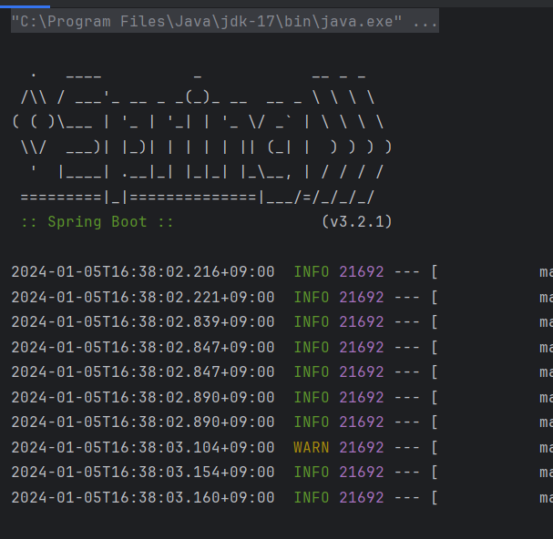
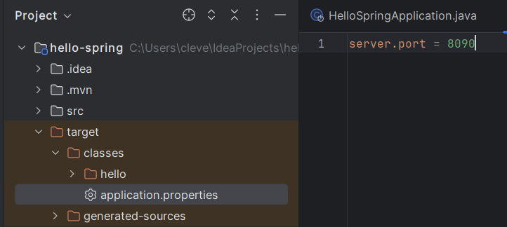
4:50
Spring.io 기본 설정
<에러 발생>
프로그램을 실행하니, 포트 번호로 인한 에러가 발생합니다.
<해결방법>
application.properties파일에 이동하여 server.port = 8090으로 변경한 뒤, 프로그램을 실행합니다
이후 실행하면 정상적으로 실행되는 모습

Slide 14
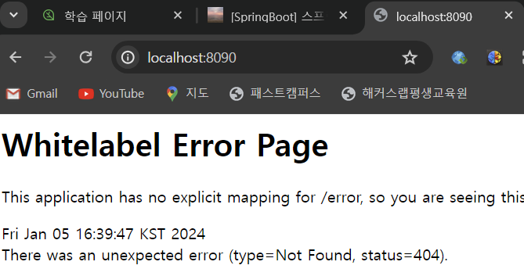
4:50
Spring.io 기본 설정
<진행>
프로그램이 실행됐다면, 브라우저로 이동합니다.
localhost:8090을 검색하면, 아래와 같은 화면이 출력됩니다 (성공입니다)

Slide 15
4:50
Spring.io 기본 설정
<참고>
Spring Boot는 톰캣을 내장하고 있기 때문에 별도로 톰캣 설치가 필요 없습니다.
<질문>
톰캣은 어디에 있나요?
아래 코드에서 HelloSpringApplication.class / @SpringBootApplication에 있다고 합니다 @@ 추후 자세하게 공부해봅시다
@SpringBootApplication public class HelloSpringApplication { public static void main(String[] args) { SpringApplication.run(HelloSpringApplication.class, args); } }

Slide 16
15:30
인텔리제이에서 JDK가 아니라,
그래들로 실행될 경우 해결방법 @@
PASS

Slide 17
섹션1-2강
제목 : 라이브러리 살펴보기

Slide 18
섹션1-2강
제목 : 라이브러리 살펴보기
<참고>
기본 설정 시, 우측에서 추가해 줬던 것이 라이브러리이다.

Slide 19
섹션1-2강(1:50)
Maver / Gradle 하는 일

Slide 20
섹션1-2강(1:50)
Maver / Gradle 하는 일
<참고>
Maven / Gradle = 빌드 툴이라고 불리우는데 이런 빌드 툴들은 의존관계를 관리해 준다.
빌드 툴 = 빌드를 해주는 툴
<질문>
의존관계를 관리해 준다는 말이 무슨 뜻이에요?
예를 들어, ojdbc8 라이브러리를 Maven에 등록을 한다고 하자.
그러면 ojdbc8라이브러리를 다운로드 받기 위해선 ojdbc8라이브러리 뿐 아니라, 다른 라이브러리까지 다운로드 받아야 ojdbc8라이브러리를 사용할 수 있게 된다.
Maven 혹은 Gradle을 사용하면 ojdbc8라이브러리를 사용하기 위해 필요한 다른 라이브러리를 자동으로 설치해 준다.
즉, ojdbc8라이브러리를 다운로드 받아줘! 라고 명령만 하면, ojdbc8라이브러리를 사용하기 위해 필요한 다른 라이브러리들까지 자동으로 받아준다는 뜻

Slide 21
섹션1-2강(8:00)
syso가 아닌, log4j 사용하는 이유

Slide 22
섹션1-2강(8:00)
syso가 아닌, log4j 사용하는 이유
<참고>
System.out.println(“”)은 보통 취업하지 않은 분들이 사용하고
log4j같은 log를 찍어주는 프로그램은 현업에서 주로 사용한다.
현업에서 주로 log4j를 사용하는 이유는 다음과 같다
로그의 내용이 저장이 된다
<번외>
1. 요즘 TEST로는 Junit4버전이 아닌, 5버전으로 넘어가는 추세이다. (2023~)

Slide 23
섹션1-2강(12:00)
java Test program 종류

Slide 24
섹션1-2강(12:00)
java Test program 종류
<참고>
JUnit = 테스트 프레임워크
mockito = 목 라이브러리
assertj = 테스트 코드를 좀 더 편하게 작성하게 도와주는 라이브러리
Spring-test = 스프링 통합 테스트 지원

Slide 25
섹션1-3강
제목 : View 환경설정

Slide 26
섹션1-3강
제목 : View 환경설정
<참고>
처음에 톰캣을 실행하고 브라우저에서 실행한 프로그램에 접근하면 에러 페이지가 떨어졌다.
이유는 브라우저로 아무런 데이터가 넘어가지 않아서 발생한 일인데, 이를 해결해 보자

Slide 27
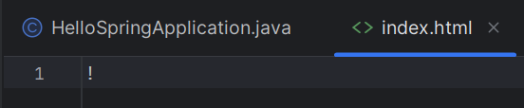
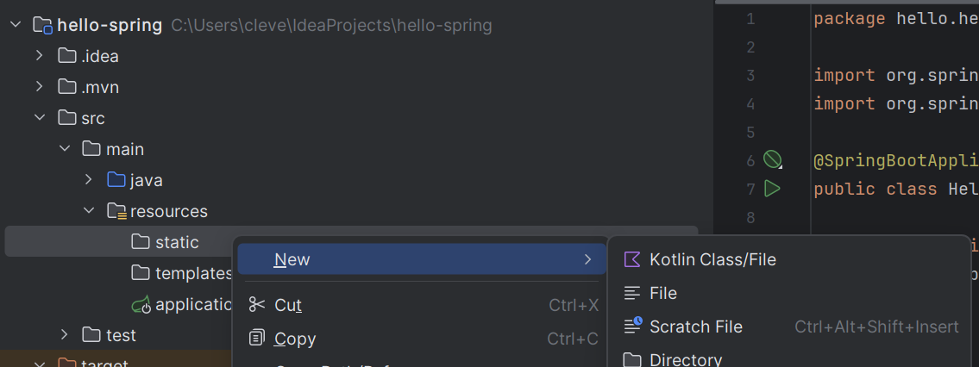
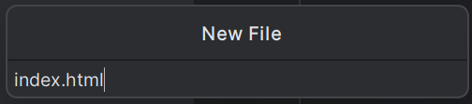
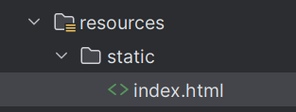
섹션1-3강
제목 : View 환경설정
<진행>
src/main/resources/static/New/File을 클릭하여 html파일을 생성합니다.
<질문>
static 폴더는 무엇을 넣는 폴더인가요?
정적 리소스 (html/css/js/img...)
파일 이름은 왜 index.html인가요?
파일 경로를 설정하지 않고 브라우저에 URL을 입력했을 경우, 자동으로 index라는 이름을 가진 파일을 열기 때문입니다

Slide 28

섹션1-3강
제목 : View 환경설정
<진행>
인텔리제이도 VSCode와 같이, !를 작성한 뒤, tab을 누르면 html 기본 코드가 자동 생성됩니다.
<body>내부에 ‘Welcome’을 작성합니다
인텔리제이 우측 상단에 시작 버튼을 눌러 프로그램을 실행시킵니다.
<!doctype html> <html lang="en"> <head> <meta charset="UTF-8"> <meta name="viewport" content="width=device-width, user-scalable=no, initial-scale=1.0, maximum-scale=1.0, minimum-scale=1.0"> <meta http-equiv="X-UA-Compatible" content="ie=edge"> <title>Document</title> </head> <body> </body> </html>

Slide 29
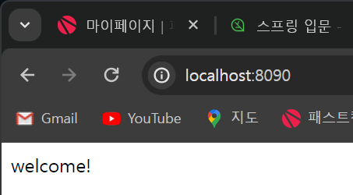
섹션1-3강
제목 : View 환경설정
<진행>
브라우저를 Open합니다.
브라우저에 localhost:8090을 검색합니다.
이전과 다르게 에러가 나지 않는 모습
<참고>
localhost:8090을 URL에 입력하면, 서버는 index라는 이름을 가진 파일을 찾아 Open합니다.
즉, 아래 URL은 localhost:8090/index과 같은 경로를 가리킵니다.

Slide 30
섹션1-3강(5:00)
thymeleaf 템플릿 엔진 사용하기

Slide 31
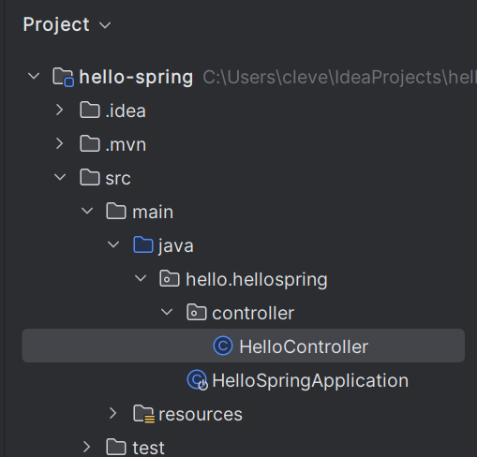
섹션1-3강(5:00)
thymeleaf 템플릿 엔진 사용하기
<참고>
스프링에서 제공해주는 무료 템플릿 엔진 종류
FreeMarker (프리마커)
Groovy (그루비)
Thymeleaf (타임리프)
Mustache (머스태치)
<진행>
HelloSpringApplication이 있는 곳에 controller 패키지를 생성합니다.
controller패키지 내부에 HelloController.java파일을 생성합니다.

Slide 32
섹션1-3강(5:00)
thymeleaf 템플릿 엔진 사용하기
<진행>
HelloController파일에 아래 코드를 추가합니다.
참고)즉, return “hello” = return “src/main/resources/templates/hello.html”과 같은 말
@Controller public class HelloController { @RequestMapping("hello") public String hello(Model m){ m.addAttribute("data","hello!!"); return "hello"; } }

Slide 33
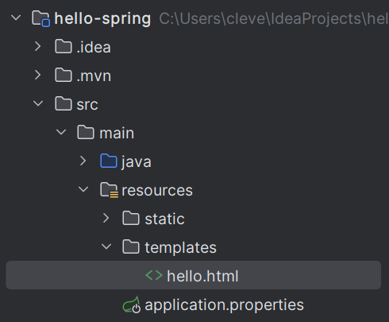
섹션1-3강(5:00)
thymeleaf 템플릿 엔진 사용하기
<진행>
thymeleaf를 사용하려면 thymeleaf폴더에 파일을 추가해야 합니다.
thymeleaf폴더에 hello.html파일을 추가합니다.
!+TAB을 사용하여 기본 코드를 만듭니다.
만들어진 기본 코드를 다음 페이지와 같이 수정합니다.
<!doctype html> <html lang="en"> <head> <meta charset="UTF-8"> <meta name="viewport" content="width=device-width, user-scalable=no, initial-scale=1.0, maximum-scale=1.0, minimum-scale=1.0"> <meta http-equiv="X-UA-Compatible" content="ie=edge"> <title>Document</title> </head> <body> </body> </html>

Slide 34
섹션1-3강(5:00)
thymeleaf 템플릿 엔진 사용하기
<변경점>
<html>태그에 xmlns: 추가
<body> 내부에 thymeleaf 문법 추가
<질문>
<html>태그에 작성한 thymeleaf주소, 외워야 합니까?
아뇨. 구글에 ‘thymeleaf 사용법’이라고 검색하면 다 나옵니다.
<html xmlns:th="http://www.thymeleaf.org"> 왜 씁니까?
이를 작성하는 이유는 jstl과 비슷한 이유입니다.
해당 코드를 작성하면 thymeleaf문법을 사용할 수 있게 됩니다.
<!doctype html> <html xmlns:th="http://www.thymeleaf.org"> <head> <meta charset="UTF-8"> <meta name="viewport" content="width=device-width, user-scalable=no, initial-scale=1.0, maximum-scale=1.0, minimum-scale=1.0"> <meta http-equiv="X-UA-Compatible" content="ie=edge"> <title>Document</title> </head> <body> <p th:text="'안녕하세요. ' + ${data}"> 안녕하세요. 손님</p> </body> </html>

Slide 35
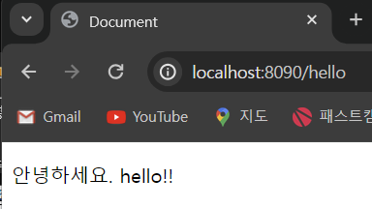
섹션1-3강(5:00)
thymeleaf 템플릿 엔진 사용하기
<작업>
서버를 실행합니다
브라우저에 접속하여, http://localhost:8090/hello 를 검색합니다.
아래 결과가 나오는 모습

Slide 36
섹션1-3강(5:00)
thymeleaf 템플릿 엔진 사용하기
<질문>
Spring은 Controller의 return값에서 확장자를 주지 않으면, jsp로 이동했는데 이건 html으로 이동하네요?
네 맞습니다. 추가로 views 폴더가 아닌, resources/templates폴더에서 찾습니다
Controller의 return값을 hello라고 작성하면 resources/templates/hello.html이 실행된다는 거죠? 누가 그걸 가능하게 해줍니까?
viewResolver 이라는 친구가 이를 자동으로 찾아준다고 합니다.
<p th:text="'안녕하세요. ' + ${data}"> 안녕하세요. 손님</p>에서 안녕하세요. 손님 이라고 작성한 부분은 어디로 간거죠?@@ + 없어도 되는건가요?

Slide 37
섹션1-4강()
서버에 내가 만든 프로그램 배포하기
pass@@

Slide 38
섹션2-1강(0:40)
템플릿 엔진

Slide 39
섹션2-1강(0:40)
템플릿 엔진
<참고>
템플릿 엔진의 뜻은 아래와 같다
정적인 HTML을 그냥 클라이언트에게 보여주는 것이 아닌, 프로그래밍적 요소가 들어간 View파일을 HTML으로 변경하는 기술을 템플릿 엔진이라고 한다
조건문,반복문,코드 등이 들어간 파일을 HTML으로 변환시켜 주는 프로그램 혹은 툴을 템플릿 엔진이라고 한다

Slide 40
섹션2-1강(3:00)
static폴더의 기능

Slide 41
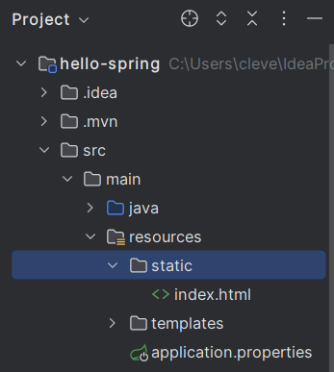
섹션2-1강(3:00)
static폴더의 기능
<질문>
컨트롤러에도 있고, resources/static에도 있으면 누가 우선순위를 가지나요?
톰캣은 컨트롤러를 우선 뒤지고, 이후 resources/static 폴더를 뒤집니다.
즉, Controller에서 URL과 맵핑되는 프로그램이 있을 경우, 이 먼저 실행됩니다.
<참고>
src/main/resources/static폴더 내부에 들어가 있는 정적 파일들은 Controller 없이 브라우저에서 접근 가능하다.
즉, 브라우저 URL에 localhost:8090/index.html 라고 작성하면 접근 가능하다.
정적 파일들만 접근 가능
확장자 끝까지 다 붙여줘야 함 (ex_test.html)

Slide 42
섹션2-2강(5:00)
참고

Slide 43
섹션2-2강(5:00)
참고
<p th:text="'안녕하세요. ' + ${data}"> 안녕하세요. 손님</p>
<참고>
안녕하세요. 손님 부분의 경우, Controller를 거쳐 실행되면 표시되지 않았습니다.
해당 부분은 Controller를 거치지 않고 단일 파일 자체를 실행할 경우 표시 됩니다.
즉, 서버 없이 단순 html을 확인할 경우, 안녕하세요 손님 문구가 뜨고 서버를 거쳐 프로그램이 실행될 경우 안녕하세요 ${data}가 실행되게 됩니다.

Slide 44
섹션2-3강(1:00)
@ResponseBody

Slide 45
섹션2-3강(1:00)
@ResponseBody
<참고>
Method의 전송방식 GET/POST에 따라, 응답 방식이 다르다는 건 알고 계신가요?
GET = <head>태그 내부에 값을 넣고 전송
POST = <head> <body>태그에 값을 넣고 전송
즉, 메서드를 전송할 경우, POST방식으로 보낼 것이고, <body>태그 내부에 값을 직접 넣겠다는 뜻입니다.
사용 방법은 다음 페이지와 같습니다 @@
<질문>
@GetMapping(“경로”) @ResponseBody ... 이런식으로 작성해도 정상 동작하는데, 정말 Get/POST 전송방식에 차이가 있는 건가요?
음음 ....@@ 공부하고 다시 작성하도록 할게요

Slide 46
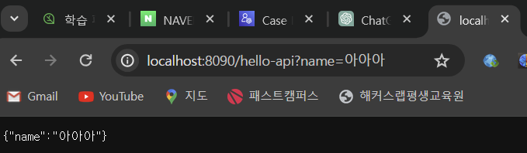
섹션2-3강(1:00)
@ResponseBody
<진행>
코드를 Controller에 작성합니다.
URL에 hello-api?name=아아아 를 작성합니다.
결과를 확인합니다.
@GetMapping("hello-api") @ResponseBody public Hello helloApi(@RequestParam("name")String name){ Hello hello = new Hello(); hello.setName(name); return hello; } static class Hello{ private String name; public String getName() { return name; } public void setName(String name) { this.name = name; } }

Slide 47
섹션2-3강(1:00)
@ResponseBody
<질문>
방금 작업한 내용이 뭔가요?
json형식으로 데이터를 뿌리는 작업입니다.
꼭 getter/setter가 있어야 하나요?
네
꼭 @ResponseBody가 있어야 하나요?
네

Slide 48
섹션2-3강(7:40)
@ResponseBody설명

Slide 49
섹션2-3강(7:40)
@ResponseBody설명
<참고>
기존에 프로그램 동작 순서를 생각하면,
url에 프로그램 주소 입력
Controller에서 URL과 동일한 맵핑이 있다면 해당 프로그램 실행
viewResolver한테 던짐
그런데, @ResponseBody태그를 발견하면 viewResolver에게 던지는 것이 아니라, JSON 방식으로 HTML에다가 값만 던지게 된다고 합니다
url에 프로그램 주소 입력
Controller에서 URL과 동일한 맵핑이 있다면 해당 프로그램 실행
@ResponseBody 발견
HttpMessageConverter에게 값을 전달
즉, ResponseBody = JSON형식으로 HTML에게 값을 던질 때 사용하게 됩니다
<결론>
1. JSON방식으로 데이터를 던질 경우에는 @ResponseBody를 사용하면 된다.

Slide 50
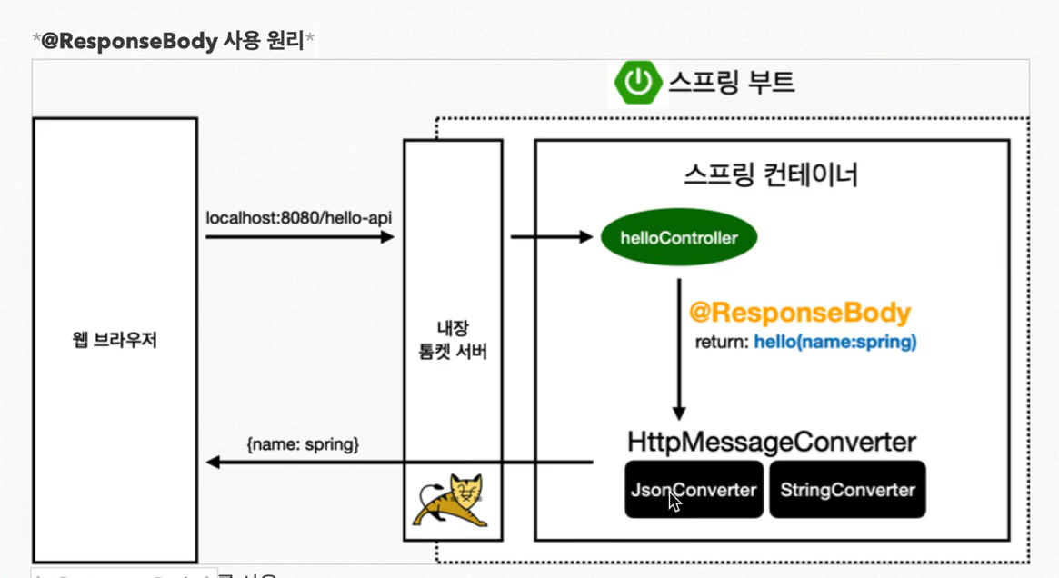
섹션2-3강(7:40)
@ResponseBody설명

Slide 51
섹션3-3강(12:00)
@AfterEach

Slide 52
섹션3-3강(12:00)
@AfterEach
<참고>
@Test를 작성할 경우, 전체 @Test 메서드를 실행하는 경우가 있다.
이럴 경우, @Test를 작성했던 순서대로 메서드가 실행되는 것이 아니다. 랜덤으로 실행된다.
그렇기 때문에 작성했던 테스트 케이스들이 서로 영향을 주는 경우가 발생할 수 있다.
예를 들어, test1에서 저장했던 데이터가 test2에서 문제를 일으켜 에러가 날 수도 있는 것이다.
이럴 경우, 사용하는 어노테이션이 @AfterEach이다.
해당 어노테이션은 테스트가 하나 끝날때마다 실행되는 메서드를 지정할 때에 사용한다.
즉, @AfterEach를 사용하면 테스트가 하나 끝날 때 마다 실행될 메서드를 지정할 수 있고, 보통 해당 메서드에는 저장된 데이터를 초기화 하는 용도로 사용하게 됩니다

Slide 53
섹션3-5강(1:00)
@Test코드

Slide 54

섹션3-5강(1:00)
@Test코드
<참고>
@Test코드는 한글로 바꿔도 됩니다.

Slide 55
참고
NEXUS

Slide 56
참고
NEXUS
<참고>
외부망 접근 불가능 할 경우, 메이븐에서 외부 레포지토리를 어떻게 가져오는가?
레포지토리를 NEXUS라는 저장고에 넣어서 메이븐을 업데이트 시킬 때, NEXUS를 바라보게 하여 메이븐을 업데이트 하는 기능@@ (NEXUS에 대해서 공부하기)
<목표>
댓글기능 (붙일 수 있으면 붙이고) + 대댓글도 가능하면 진행
스프링 시큐리티 기능으로 가능하면 로그인 기능까지
일반 사용자(권한) = 글쓰기 / 수정
관리자 권한 = 삭제까지 가능하도록 구현하기
기간 : 1월 15일 (월)

